Slide 1
객원 구하는 웹 서비스 개발
B411040 김영실
B611132 윤지원

Slide 2
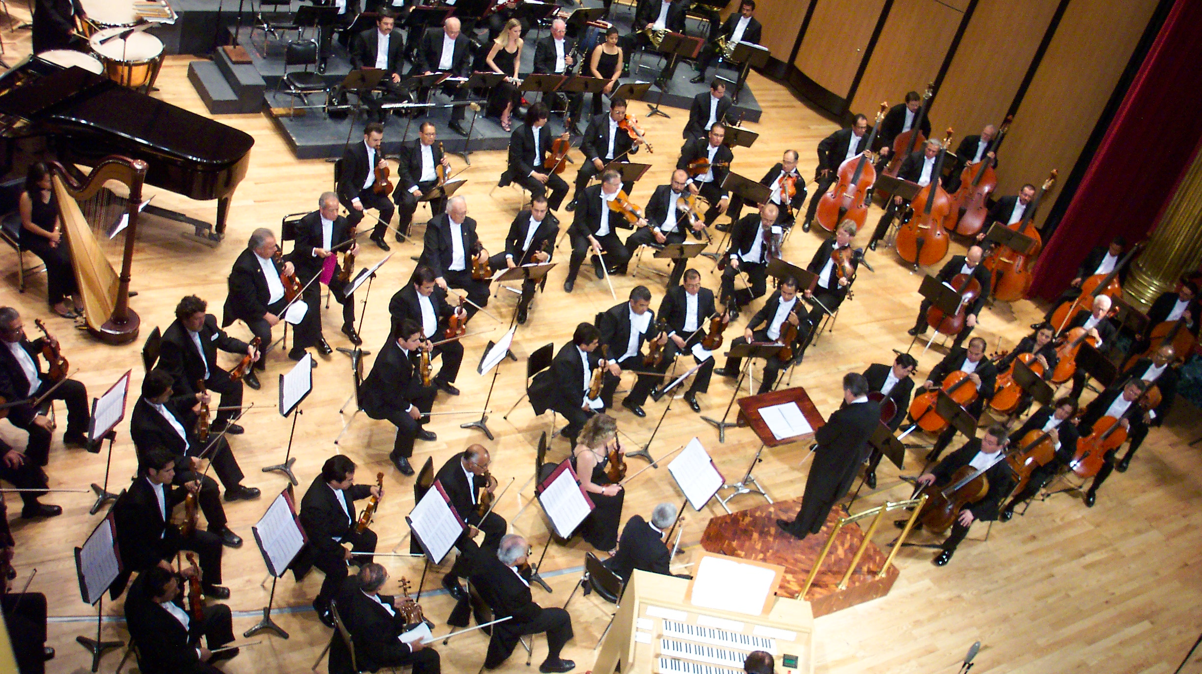
계기

Slide 3
구현하고 싶은 기능
로그인 기능
본인인증 기능
조건에 따른 모집 공고 분류
익명

Slide 4

목표
DB 설계부터 서버 설정, 서버 개발, 클라이언트 개발까지 처음부터 끝까지 하나의 서비스를 완벽하게 만들어보는 것

Slide 5
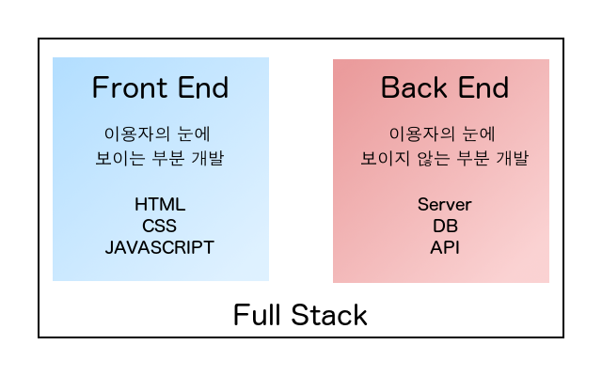

Slide 6

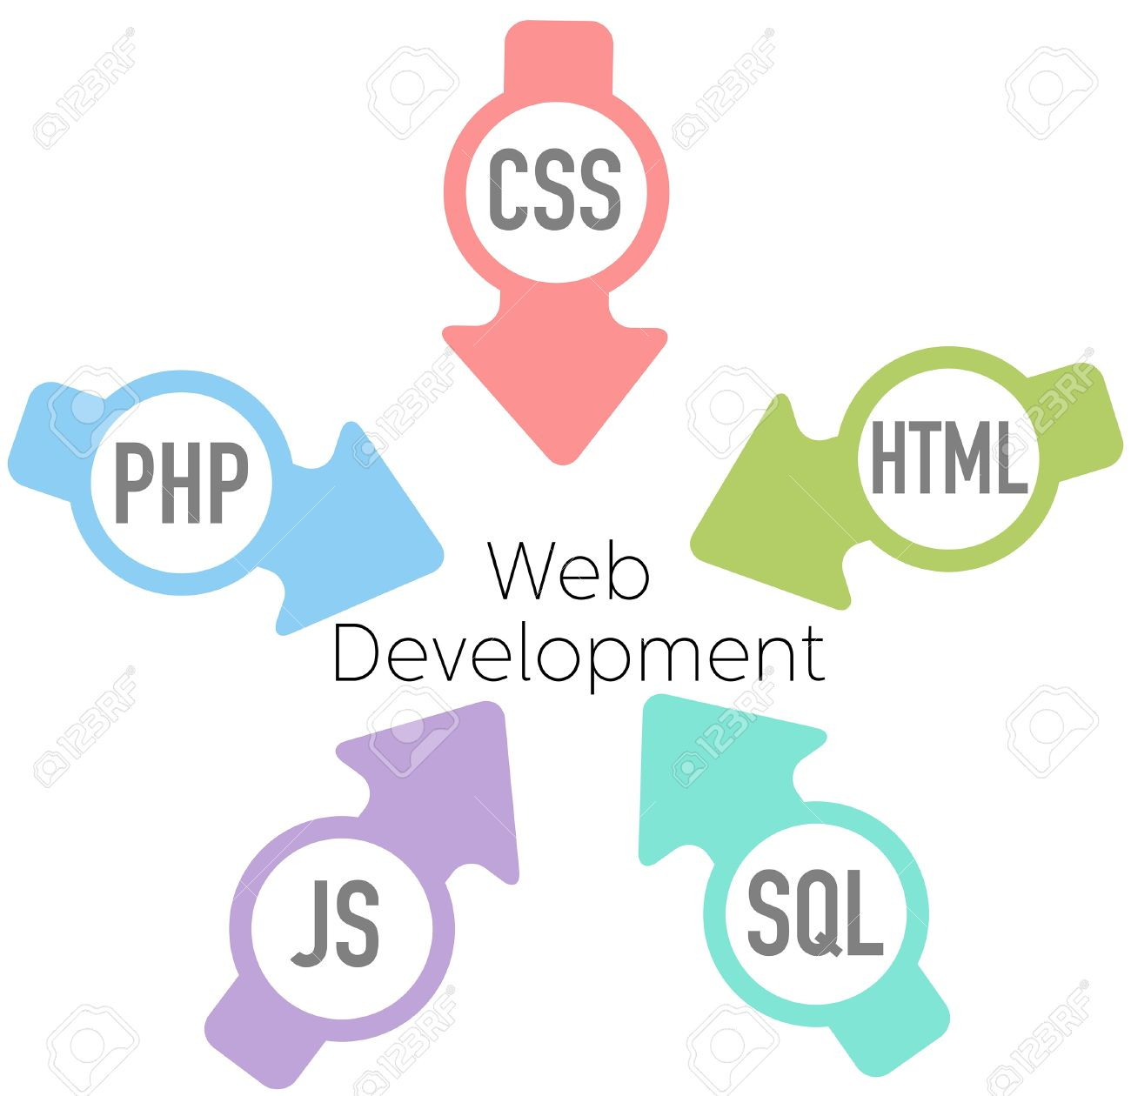
개발환경
웹페이지를 만들기위해 사용하는 언어
Html, css, javascript
웹페이지를 동적으로 만들어주는 언어
jsp
적절한 jsp를 찾아주고 jsp에 데이터를 넣어주는 서버
서버가 하는 일을 도와주는 프레임워크 스프링(자바)
클라이언트와 서버가 통신하기 위해 사용되는 클래스가 서블릿(자바)
DB언어는 오라클

Slide 7
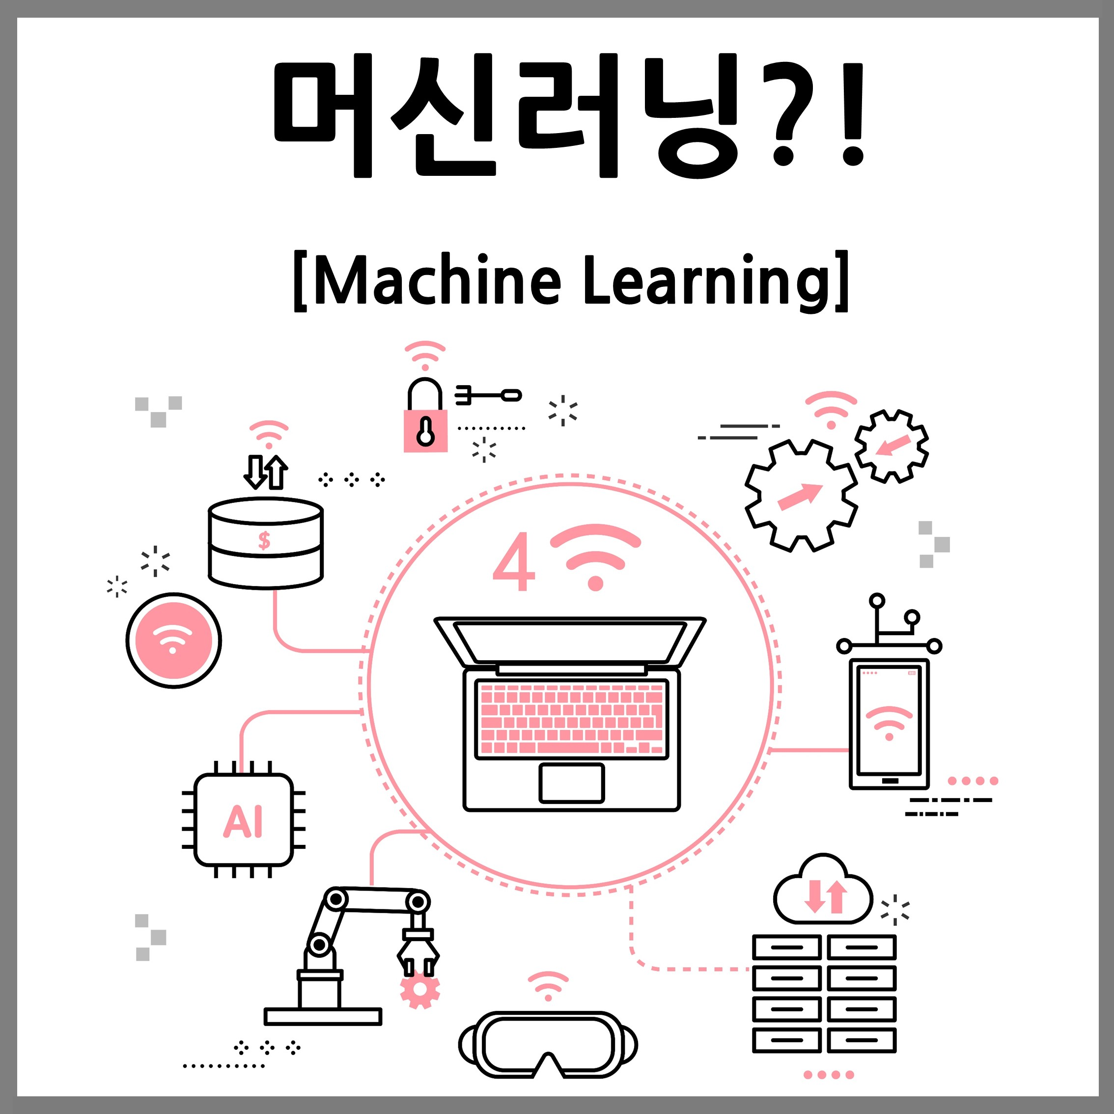
추천알고리즘(Recommender Algorithm) : 어떤 아이템에 대한 사용자의 선호도를 바탕으로 예측하여 다른 아이템을 알려주는 방법
Machine learning : 컴퓨터에 명시적으로 프로그래밍하지 않고 학습할 수 있는 능력을 부여하는 것

Slide 8
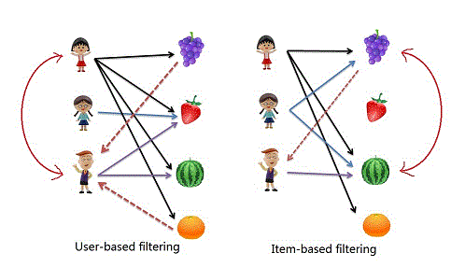
협업필터링 Collaborative Filtering(CF)
나와 유사한 연주자가 열람한 공고를 추천
연주자가 열람한 조건과 유사한 채용공고를 자동으로 추천

Slide 9
감사합니다.

